Slide 1
Stralingsbeschermingsopleiding
Uitmuntendheid voor het leven
©2024 IRE - IRE ELiT

Slide 2
Doelstellingen
Deze presentatie is bedoeld om je te informeren over de gevaren van radioactiviteit. Ze is opgebouwd rond de volgende 3 onderwerpen:
Radioactiviteit - Basisbegrippen
Interactie van de ioniserende straling met de (levende) materie
Stralingsbescherming
De bedoeling is dat je de verschijnselen begrijpt die een rol spelen binnen de radioactiviteit en inzicht krijgt in de na te leven regels en aangewezen houdingen wanneer je ermee in contact komt.
Je zult ook leren hoe je de radiobeschermingsmiddelen dient te gebruiken die zich aan de in- en uitgang van de gecontroleerde zones bevinden. Tot slot krijg je een overzicht van de beschermingsmiddelen die ter beschikking worden gesteld wanneer je je in de gecontroleerde zone bevindt.
Gelieve deze presentatie dus aandachtig te lezen. Na elk hoofdstuk krijg je een samenvatting met de belangrijkste informatie om te onthouden. De kaders dienen dan weer om bijkomende informatie te geven aan wie er meer over wil weten. Aan het einde van deze presentatie vind je eveneens een lijst met nuttige links. Na deze informatie te hebben doorlopen, word je uitgenodigd voor een quiz (multiplechoicevragen). Die zal bepalen of je de gecontroleerde zones van het IRE en IRE ELiT mag betreden.

Slide 3
Agenda
Radioactiviteit - Basisbegrippen
Interactie van straling met materie
Stralingsbescherming

Slide 4
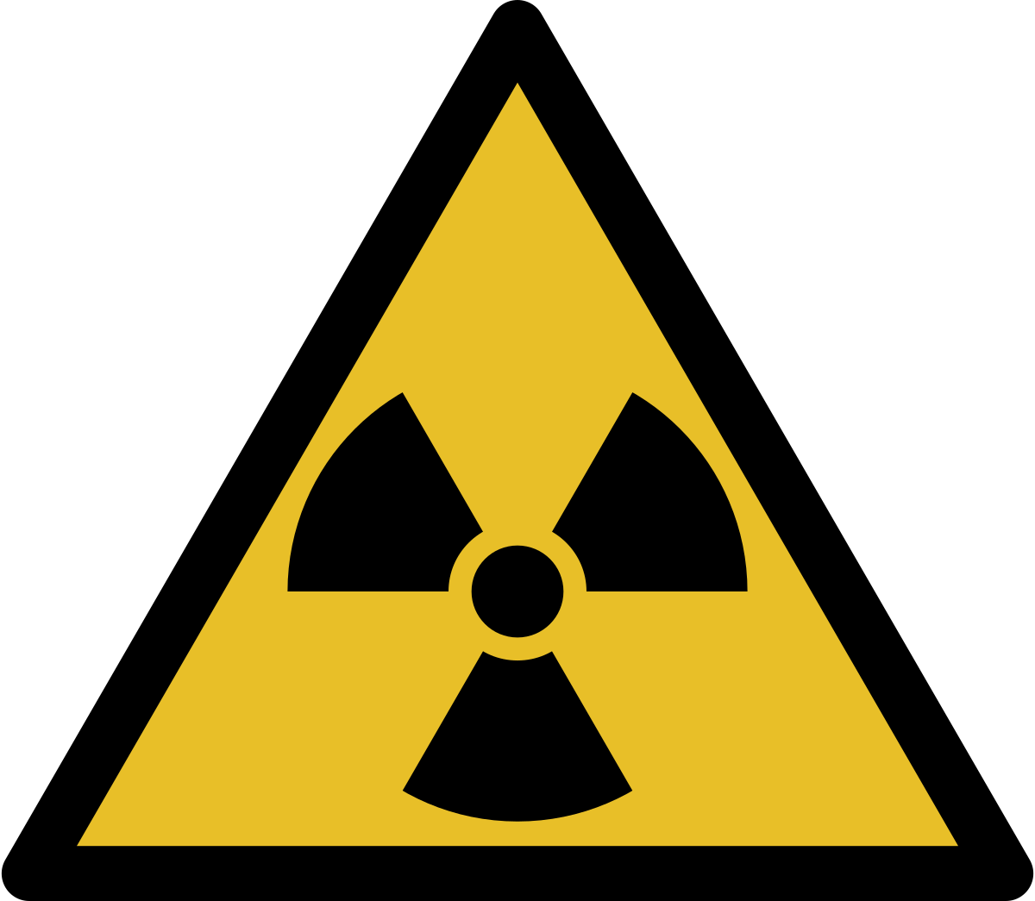
Agenda
Radioactiviteit - Basisbegrippen
Interactie van straling met materie
Stralingsbescherming
Symbool: RADIOACTIVITEITSGEVAAR

Slide 5
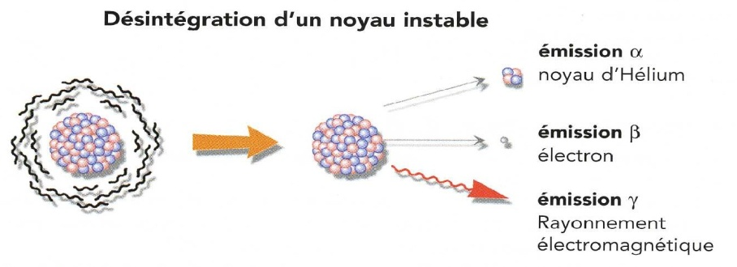
Radioactiviteit
Radioactiviteit is een natuurlijk verschijnsel.
Een radioactief atoom bestaat uit een onstabiele kern (= die te veel energie heeft). Deze kern zal zich stabiliseren door deze overtollige energie uit te scheiden in de vorm van ioniserende straling.
De 3 voornaamste types van ioniserende straling zijn:
- alfastraling (α)
- bètastraling (β)
- gammastraling (γ)
Radioactief materiaal zendt dus spontaan energie uit (dit wil zeggen: zonder dat de mens iets aan dit verschijnsel kan doen).

Slide 6
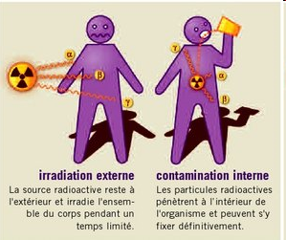
De gevaren van radioactiviteit
Ioniserende straling kan erg gevaarlijk zijn voor de mens. Ze is pijnloos en kan niet worden waargenomen door onze 5 zintuigen, ook al worden we blootgesteld aan een dodelijke hoeveelheid straling!!!
Het is dus erg belangrijk om:
de waarschuwingstekens te kennen;
de veiligheidsrichtlijnen te kennen en nauwgezet na te leven;
beschermingsmiddelen te dragen.
We kunnen op 2 manieren aan ioniserende stralen worden blootgesteld:
bestraling;
inwendige en/of uitwendige besmetting.

Slide 7
De gevaren van radioactiviteit De besmetting
De besmettingsrisico’s zijn gekoppeld aan de fysische vorm van de radioactieve materie:
Een (inwendige of uitwendige) besmetting veroorzaakt steeds een bestraling.
Gas | Vast | Vloeibaar
De radioactiviteit kan in het lichaam worden opgenomen door inademing. | De radioactiviteit kan in het lichaam worden opgenomen door inademing (bij stofdeeltjes), of door inslikken of zich op de huid vastzetten (of door de huid heen gaan bij een wonde) . | De radioactiviteit kan worden opgenomen via inslikking of zich op de huid vastzetten (of door de huid heen gaan bij een wonde) .
Inwendige besmetting | Inwendige en/of uitwendige besmetting | Inwendige en/of uitwendige besmetting

Slide 8
In het IRE gebruikte radioactieve stoffen
De belangrijkste radioactieve elementen die in het IRE worden gebruikt, zijn:
(*) Radiotoxiciteit: biologisch effect van een radioactieve isotoop wanneer hij in het lichaam van de mens wordt opgenomen.
jodium-131 (gas of vloeibaar) | HEEL RADIOTOXISCH
xenon-133 (gas) | Weinig radiotoxisch
germanium-68 (vloeibaar) | HEEL RADIOTOXISCH
gallium-68 (vloeibaar) | Matig radiotoxisch
molybdeen-99 (vloeibaar) | Matig radiotoxisch

Slide 9
Definities
Activiteit van een radioactieve stof:
Aantal kerndesintegraties per seconde
Eenheid: Bq (becquerel)
NB: een desintegratie kan verschillende (types van) stralingen uitzenden.
Vroegere eenheid: Ci (Curie)
1 Ci = 37 GBq (37.000.000.000 Bq!!!)
1 Ci = activiteit van een gram radium-226

Slide 10
Definities
Halfwaardetijd T1/2 (radioactief verval):
Tijd die nodig is om de activiteit van een radioactieve bron te halveren > de radioactiviteit vermindert met de tijd
Illustratie:
jodium-131: T1/2 = 8 dagen
Als vandaag: A = 1.000 Bq
Over 8 dagen: A = 500 Bq
Over 16 dagen: A = 250 Bq
Over 24 dagen: A = 125 Bq
enz.
Voorbeelden:
jodium-131: T1/2 = 8 dagen
strontium-90: T1/2 = 30 jaar
xenon-133: T1/2 = 5 dagen
/2
/2
/2

Slide 11
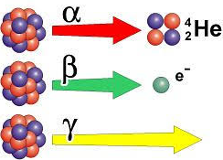
De voornaamste types van ioniserende straling zijn:
Alfastraling (α)
Bètastraling (β)
Gammastraling (γ)
Ioniserende straling interageert met de andere elementen van de materie en geeft ze energie.
Ze is onzichtbaar, nauwelijks waarneembaar en pijnloos.
Toch kan ze erg gemakkelijk worden opgespoord met geschikte meetapparatuur.

Slide 12
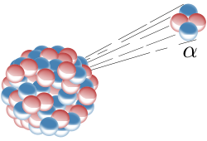
Alfastraling
De straling bestaat uit heliumkernen.
Hoge interactie → Stilstand over een korte afstand (4 tot 5 cm lucht)
Geschikt beschermingsveld: een eenvoudig blad papier!!!
Bij uitwendige besmetting of uitwendige bestraling zullen de alfastralen 'enkel' de huid aantasten. De andere organen zijn beschermd, aangezien ze niet worden blootgesteld/bestraald (de alfastralen bereiken de andere organen niet).
MAAR een inwendige besmetting (waarbij de radioactieve stof zich in het lichaam bevindt) is UITERST GEVAARLIJK, aangezien de organen niet meer beschermd zijn en dus worden bestraald.

Slide 13
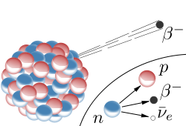
Bètastraling
De straling bestaat uit elektronen.
Ze legt enkele meters in de lucht af en enkele millimeters in de materie.
Geschikt beschermingsveld: aliminiumfolie of plexiglas (vooral geen lood)
Bij uitwendige besmetting of uitwendige bestraling zullen de bètastralen vooral de huid aantasten. De andere organen blijven tamelijk gevrijwaard.
MAAR een inwendige besmetting is erg gevaarlijk (maar minder gevaarlijk dan bij alfastraling).

Slide 14
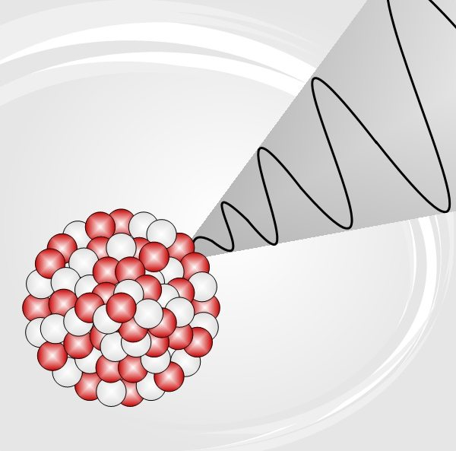
Gammastraling (γ)
De stralingen zijn elektromagnetische golven (vergelijkbaar met lichtgolven, maar onzichtbaar).
Weinig interactie → Ze dringt diep door, legt tientallen meter in de lucht af en kan overal in het lichaam dringen.
Geschikt beschermingsveld: lood, beton, ...
Bij externe besmetting of externe bestraling kunnen de gammastralen alle organen bereiken.
Een inwendige besmetting is ook erg gevaarlijk, maar kan gemakkelijk met controleapparatuur worden opgespoord.
De uitwendige bestraling in een gecontroleerde zone wordt vooral veroorzaakt door dit type van straling.

Slide 15
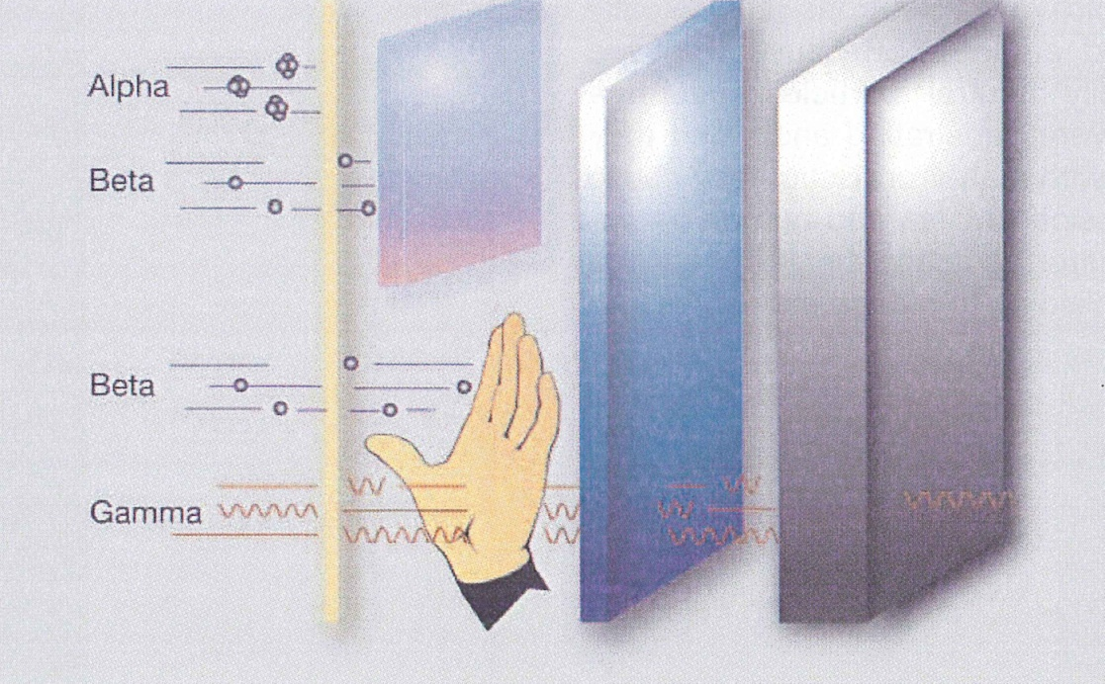
Deel I: om te onthouden
De voornaamste types van straling
Radioactief verval
De gevaren van radioactiviteit
Bestraling
(Inwendige en uitwendige) besmetting
De beschermingsvelden
Plastic
Aluminium
Lood
Zwaar beton of lood
Papier

Slide 16
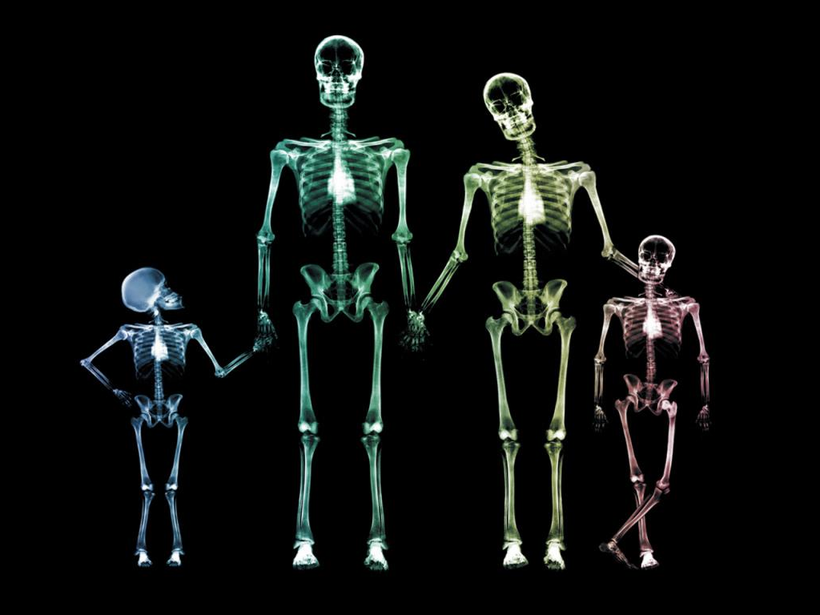
Agenda
Radioactiviteit - Basisbegrippen
Interactie van straling met materie
Stralingsbescherming

Slide 17
Interactie straling-materie
De radioactieve materie geeft energie af in de vorm van ioniserende stralen.
Blootstelling aan deze straling leidt tot celbeschadiging en houdt een risico in voor de gezondheid (zie verder)
Dit risico wordt ingeschat door middel van een grootheid, de 'geabsorbeerde dosis', die wordt uitgedrukt in Sievert (Sv), en die het effect kwantificeert van de energie die in het lichaam van de aan de straling blootgestelde persoon is opgenomen.
De Sievert (Sv) is een zeer hoge eenheid. In de praktijk worden daarom subeenheden gebruikt. Het gaat over het algemeen om milliSievert (mSv) of microSievert (µSv).
1 Sv = 1.000 mSv = 1.000.000 µSv
1 mSv is dus 1.000 keer kleiner dan één Sv.
1 µSv is dus 1.000.000 keer kleiner dan één Sv.

Slide 18
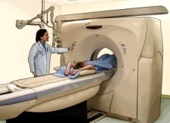
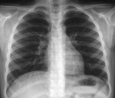
Interactie straling-materie
Daarnaast wordt ook het dosisdebiet gebruikt.
Een dosisdebiet van 10 µSv/u wil zeggen dat de persoon in 1 uur 10 µSv heeft opgenomen, in 2 uur 20 µSv, in 3 uur 30 µSv, enz.
In de praktijk wordt µSv gebruikt voor het dosisdebiet en mSv voor de jaarlijkse ontvangen dosissen.
Enkele ordes van grootte:
Dosisgrens voor beroepshalve blootgestelde personen: 20 mSv/jaar (0,020 Sv/jaar)
Een buikscan: 10 mSv (0,001 Sv)
Een radiografie van de borst: 0,5 mSv (0,0005 Sv)
Drempel van hoge dosissen: 500 mSv (0,5 Sv) opgenomen in een korte tijd
Een dodelijke dosis: 8 tot 10 Sv opgenomen in een korte tijd

Slide 19

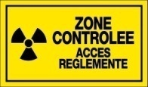
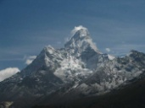
Bestraling vs Besmetting
Bestraling = het ontvangen van ioniserende straling (die inwerkt op de cellen)
Het effect van de afgezette energie wordt gekwantificeerd door de geabsorbeerde dosis (Sv).
Besmetting = ongewenste aanwezigheid van radioactieve stoffen aan de oppervlakte of in het lichaam
Een besmetting wordt gekenmerkt door haar activiteit (Bq).
Een besmetting veroorzaakt steeds een bestraling (wanneer iemand besmet is, bestraalt hij zichzelf en de personen in de buurt). Bestraald zijn betekent echter niet dat men besmet is (men is niet radioactief wanneer men bestraald is).
Bestraling drukt het effect uit van de energie die door de ioniserende straling (α, β of γ) in de materie wordt afgezet. In dat geval spreken we van 'geabsorbeerde dosis' (Sv).
Enkele ordes van grootte:
Gemiddelde waarde in een gecontroleerde zone van het IRE: 2 µSv/u (0,000002 Sv/u)
Een langeafstandsvlucht (10 km hoogte): 5 µSv/u
Himalaya: 1 µSv/u

Slide 20
De gevaren van radioactiviteit
Uitwendige bestraling:
Ze is ogenblikkelijk en duurt zolang de bron niet is verwijderd.
De geabsorbeerde dosis wordt gemeten met een dosimeter die op de borst wordt gedragen.
Inwendige besmetting:
Door opname van radioactieve deeltjes of door inademing
De besmetting blijft in het lichaam tot het verval en de natuurlijke afvoer van de radioactieve elementen door het lichaam.
Uitwendige besmetting:
Afzetting op de huid
Inwendige en uitwendige besmetting
Via een wonde kan een uitwendige besmetting inwendig worden.
Geen toegang tot een gecontroleerde zone met een wonde

Slide 21
Dosisgrens
Beroepshalve blootgestelde persoon
Persoon van het publiek
Het hele lichaam (wettelijke grenswaarde) In het IRE (dosisbeperking) | 20 10
De organen afzonderlijk In het IRE (dosisbeperking) | 500 250
De ooglens In het IRE (dosisbeperking) | 20 10
De huid (bètadosis) In het IRE (dosisbeperking) | 500 250
De ledematen (handen, armen, enz.) In het IRE (dosisbeperking) | 500 250
Het hele lichaam | 1
De organen afzonderlijk | nvt
De ooglens | 1
De huid (bètadosis) | 50
De ledematen (handen, armen, enz.) | nvt
/2
Grenswaarden in mSv per kalenderjaar
Grenswaarde-energie uit in mSv over 12 opeenvolgende glijdende maanden
Deze grenswaarden houden geen rekening met medische blootstellingen en natuurlijke radioactiviteit.

Slide 22
Gezondheidsrisico's
Voor hoge dosissen:
De effecten zijn deterministisch.
Voor lage dosissen:
De effecten zijn stochastisch.

Slide 23
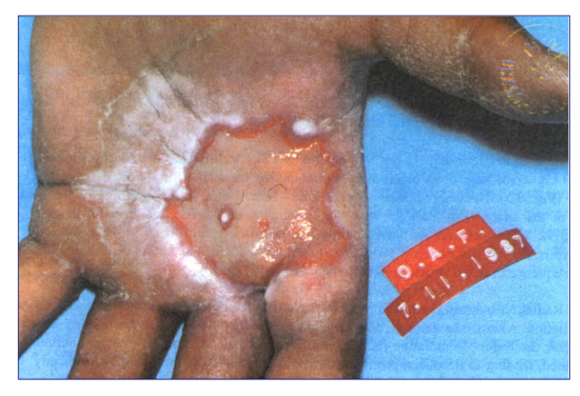
Gezondheidsrisico's
De deterministische effecten: (brandwonden, huidafschilfering, braken, koorts, coma, stuiptrekkingen, dood!)
Bestaan van een drempelwaarde (~500 mSv)
Blootstelling aan hoge dosissen
De effecten zijn evenredig aan de dosis.
Ze treden op korte termijn (uren, dagen) op.
Ze hangen af van de bestraalde zone.
De behandeling van een deterministisch effect biedt geen bescherming tegen het later optreden van stochastische effecten.
Brandwonde veroorzaakt door een radioactieve bron

Slide 24
Gezondheidsrisico's
De stochastische effecten: (kanker, leukemie)
Dit type van effecten heeft betrekking op de blootstelling aan lage dosissen (beroepsrisico).
Geen vastgelegde lage drempel (=> geen onnodige blootstelling)
De kans dat de effecten zich voordoen, is evenredig aan de dosis.
De effecten treden op lange termijn op (> 10 jaar).

Slide 25
Deel II: om te onthouden
Definitie van 'geabsorbeerde dosis'
Kwantificeert het effect van de energie die in het lichaam werd afgezet (Sv)
Definitie van besmetting
Ongewenste aanwezigheid van radioactieve stoffen aan de oppervlakte of in het lichaam (Bq)
De gevaren van radioactiviteit
Besmetting en bestraling
De mogelijke gevolgen voor de gezondheid
Deterministische effecten
Stochastische effecten
De dosisgrenzen
Wettelijke grenswaarde: 20 mSv/12 glijdende maanden
Grenswaarde binnen het IRE: 10 mSv/12 glijdende maanden

Slide 26
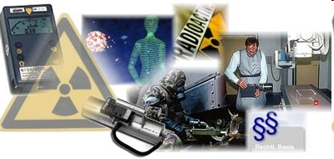
Agenda
Radioactiviteit - Basisbegrippen
Interactie van straling met materie
Stralingsbescherming

Slide 27
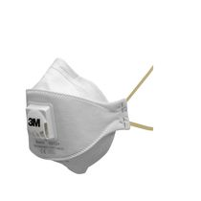
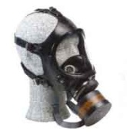
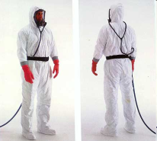
Preventie van de besmetting
Doelstellingen:
Vermijden dat de werknemer, de uitrusting en het gereedschap, … besmet raken
Vermijden dat de besmetting zich buiten de gecontroleerde zones en in het milieu verspreidt
Preventie en bescherming:
Afzondering van onverzegelde bronnen in afgesloten ruimten: statische insluiting
Ventilatie van de installaties en de gecontroleerde zone: dynamische insluiting
Meting in realtime van een eventuele luchtverontreiniging + alarmsystemen
Indien nodig: beschermingspak of ademhalingsmasker:
zwevende deeltjes in de lucht (aërosols): papieren masker 3M
jodium: volledig gezichtsmasker met koolstoffilter
volledig pak met luchtinjectie bij een te hoog risico
Luchtafzuiging tijdens het werk en schoonmaken van de werkplaats na de diverse handelingen
Controle van de niet-besmetting van de gebruikte uitrusting alvorens ze op te bergen (bellen naar een RP-technicus op 9333)
Zichzelf controleren aan de hand- en voetmonitors of de meetpoorten bij het verlaten van de gecontroleerde zone

Slide 28

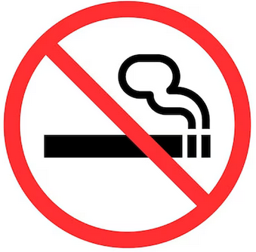
Preventie van de besmetting
Via inname:
Het is verboden om te eten, te drinken of te roken in de gecontroleerde zone.
Opletten met 'gewone' handelingen, zoals:
voorwerpen/handen naar de mond brengen
zweet afvegen met de handschoenen
Preventiemaatregelen:
hygiëne op het werk
schoonmaak
Via inademing:
Preventiemaatregelen:
verluchting van de lokalen + lagedrukstroom (collectieve bescherming)
luchtafzuiging in de werkplaats
meting in realtime van de concentratie radioactieve gassen (collectieve bescherming)
dragen van een aangepaste bescherming van de ademhaling (persoonlijke bescherming)
Via de huid (bv. wonde, nieuwe tatoeage):
alle personen met een open wonde uit de gecontroleerde zone verwijderen
als men zich in de zone verwondt, ze verlaten en naar 22 bellen

Slide 29
Voorwaarden om met ioniserende straling te mogen werken
Ten minste 18 jaar zijn
In het bezit zijn van een door het FANC afgeleverde veiligheidsmachtiging
Medisch geschikt zijn om met ioniserende straling te werken
Een medisch onderzoek ondergaan bij een door het FANC erkende arts
Geen open wonden of een huidziekte hebben. Bij twijfel de arbeidsgeneesheer raadplegen.
Geen medisch onderzoek hebben ondergaan waarbij een radioactief product werd geïnjecteerd
Niet zwanger zijn. Bij een vermoeden erover praten met de werkgever (of de verantwoordelijke bij het IRE) en de arbeidsgeneesheer.
Op de hoogte zijn van de gevaren van radioactiviteit en de gezondheidsrisico’s
De basisnormen en de regels voor goede praktijken kennen op het vlak van radiobescherming
De betekenis van de waarschuwingstekens kennen
De noodrichtlijnen op de werkvloer kennen
In het bezit zijn van de passieve en elektronische dosimeter

Slide 30
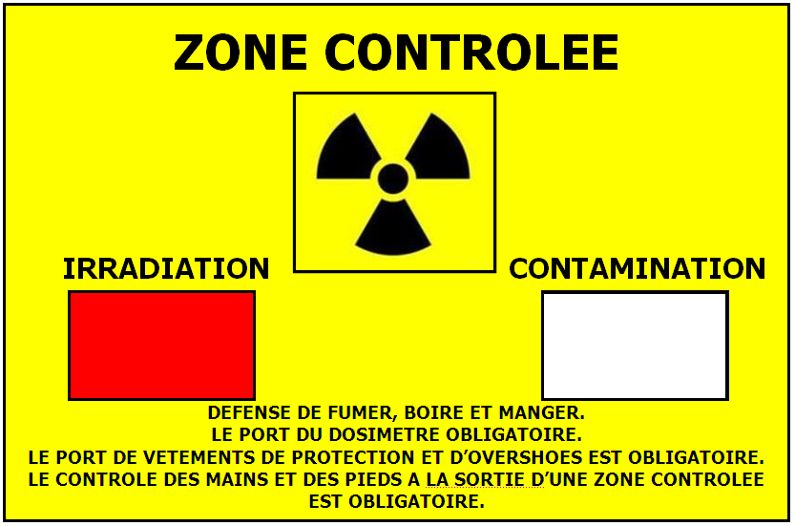
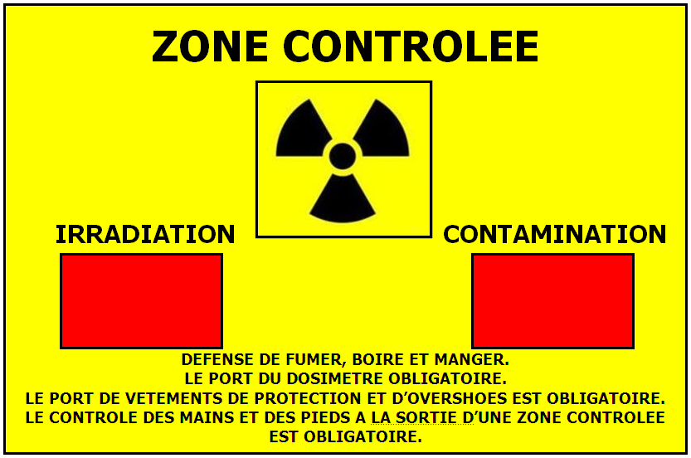
Signalisatie in de gecontroleerde zones
Stralings- EN besmettingsgevaar
Bestralingsrisico
Geen besmettingsrisico

Slide 31
Persoonlijke beschermingsmiddelen in de gecontroleerde zone
Ze bestaat uit:
een gesloten T-shirt, een dichtgeknoopt hemd of polo
een broek die over de schoenen valt
veiligheidsschoenen + overschoenen (als de persoon geen veiligheidsschoenen van de zone heeft)
een gesloten schort
geen hoge hakken
Indien in werkkleding
witte kleding van de zone
veiligheidsschoenen van de zone
De identificatie- en toegangsbadge op een ZICHTBARE PLAATS dragen
De (passieve en elektronische) dosimeters ter hoogte van de borst dragen (in het daartoe bestemde zakje van de schort)
Eventueel: beschermingspak of ademhalingsmasker

Slide 32
De 3 beschermingsmiddelen tegen bestraling
Bijvoorbeeld:
Van 1 mm tot 1 m: afstand vermenigvuldigd met 1.000
→ DD gedeeld door 1.000.000!!!
Van 1 m tot 2 m: afstand vermenigvuldigd met 2
→ DD gedeeld door 4
Afstand:
Het dosisdebiet (= DD) neemt sterk af met de afstand (= met het omgekeerde kwadraat van de afstand)
Tijd:
De blootstellingstijd tot een minimum beperken
Beschermingsvelden aangepast aan het type van straling:
alfastraling: een laag van enkele cm lucht of een blad papier
bètastraling: aluminium, plexiglas
gammastraling: lood, beton

Slide 33
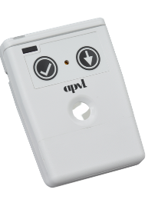
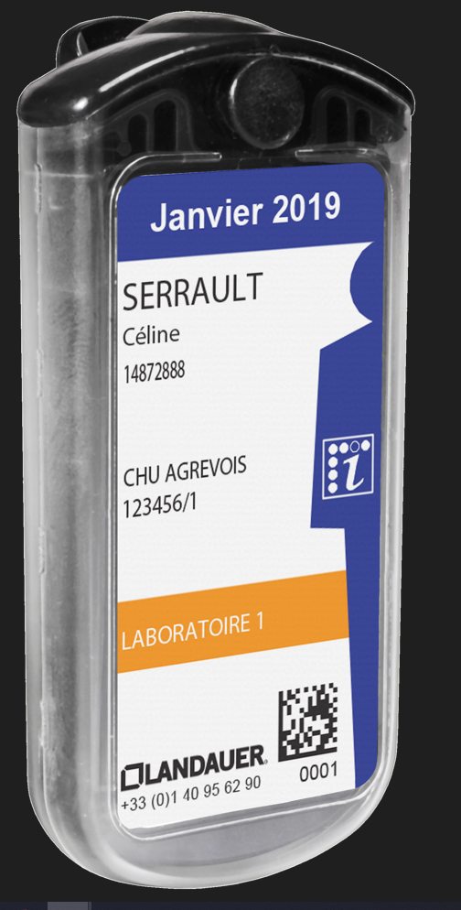
Persoonlijke detectiemiddelen
Elektronische dosimeter (wordt ter hoogte van de borst en op een zichtbare plaats gedragen)
Meet de dosis [µSv] en de debietdosis [µSv/h]
Zendt visuele en geluidswaarschuwingen uit Bij een waarschuwingssignaal: veilig stellen van het proces en evacuatie + bellen naar het nummer 9333
Passieve dosimeter (op de borst en zichtbaar)
Maandelijkse meting van de effectieve dosis [µSv] LET OP: registratie en opvolging van de dosis; geen alarm
Aan het einde van de dag op te bergen in het rack, om een correcte meting te garanderen

Slide 34
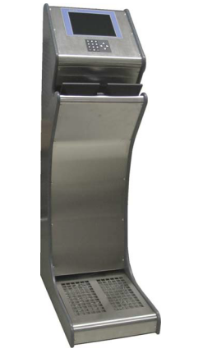
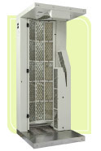
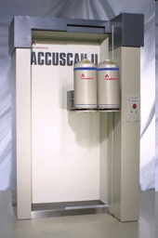
Persoonlijke detectiemiddelen
Hand- en voetmonitor
Meting van de besmetting op de handen en voeten
Verplichte controle bij het verlaten van de gecontroleerde zone
Meetpoort
Meting van de besmetting op het hele lichaam
Verplichte controle bij het verlaten van de gecontroleerde zone
Bij besmetting: bellen naar 9333
Antropogammameter
Voor het opsporen van een eventuele inwendige besmetting door isotopen die gammastralen uitzenden
Beschikbaar op de medische dienst

Slide 35
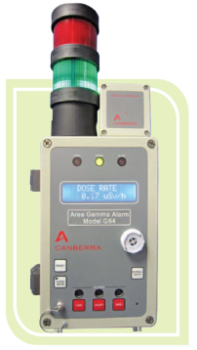
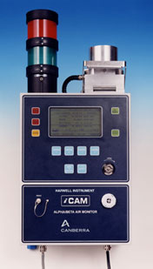
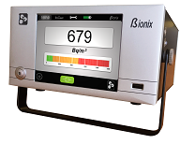
Collectieve detectiemiddelen
G64
Meet het dosisdebiet [µSv/u] in het lokaal
Zendt visuele en geluidswaarschuwingen uit
Bij een waarschuwingssignaal: veilig stellen van het proces en ontruiming van het laboratorium + bellen naar 9333
iCAM
Meet de luchtvervuiling (meet zwevende deeltjes in de lucht)
(Meet jodium en zeldzame gassen afhankelijk van de locatie)
Zendt visuele en geluidswaarschuwingen uit
Bij een waarschuwingssignaal: veilig stellen van het proces en ontruiming van het laboratorium + bellen naar 9333
B-ionix
Meet de luchtvervuiling (meet radioactieve edelgassen)
Zendt radiologische visuele en geluidswaarschuwingen uit
Bij een waarschuwingssignaal: veilig stellen van het proces en ontruiming van het laboratorium + bellen naar 9333

Slide 36
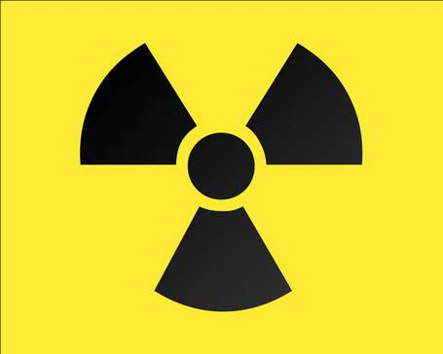

Waarschuwingssignalen
Waarschuwing voor ioniserende straling
Dit waarschuwingsteken bevindt zich:
aan elke ingang van de gecontroleerde zone
op de deuren van de lokalen waar radioactieve stoffen zijn opgeslagen
op de recipiënten met radioactieve stoffen
op alle besmette voorwerpen
rood flashlicht + geluidsalarm: radiologisch alarm
→ ontruiming van het lokaal

Slide 37
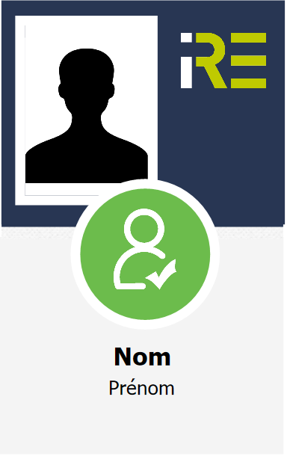
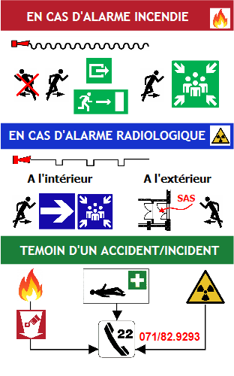
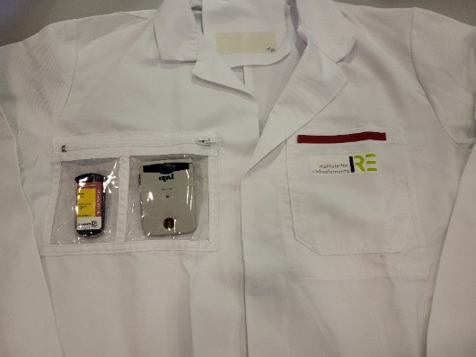
Om een gecontroleerde zone binnen te gaan, moet je...
in het bezit zijn van een identificatiebadge
beschikken over een up-to-date medische geschiktheid
de wettelijke dosimeter ter hoogte van de borst dragen
een elektronische dosimeter activeren (en ter hoogte van de borst dragen)
zoneschoenen dragen of overschoenen over de veiligheidsschoenen trekken bij het passeren van de toegangsbank van de zone
een schort aantrekken en de dosimeters in de daartoe bestemde zak stoppen

Slide 38
Gebruik van de hand- en voetmonitor
VERPLICHT vóór het verlaten van een gecontroleerde zone Zorg ervoor dat je handen en voeten goed voor de positiedetectoren zijn geplaatst.
Bij detectie van een besmetting aan de handen
Een RP-technicus verwittigen: 9333
Wassen met zeepwater
Watertemperatuur: lauw
Niet te hard wrijven om de besmette stoffen niet te laten indringen (het gebruik van een borstel is verboden)
Bij detectie van een besmetting aan de voeten
Een RP-technicus verwittigen: 9333
Naar de wastafel gaan en de besmette (over)schoen uittrekken
De voet niet op de grond zetten
Met de ter beschikking gestelde borstel zacht over de schoen wrijven onder een waterstraal

Slide 39
Gebruik van de meetpoorten
Doelstellingen:
Ervoor zorgen dat er geen enkele besmetting de gecontroleerde zone kan verlaten
Minimaal gebruik:
Vóór het verlaten van de gecontroleerde zones B6 en B2
Vóór het verlaten van de plaats (als je een gecontroleerde zone met een besmettingsrisico bent binnengegaan, ongeacht de reden of het tijdstip)
Vóór het eten (als je een gecontroleerde zone met een besmettingsrisico bent binnengegaan)
Na elke handeling met een lichamelijk besmettingsrisico
Telkens wanneer er twijfel is

Slide 40
Gebruik van de meetpoorten
Stap in de meetpoort via de barrière.
Ga tegenover de detectieoppervlakken staan.
Zet je voeten goed vooruit en plaats je rechterarm in het toestel.
Volg de instructies van het toestel (helpt om zich goed te plaatsen).
De hoofddetector gaat vanzelf naar beneden en stopt automatisch (niet bukken!).
De barrière sluit! De poort start de meting.
Sta volledig stil…
Draai je om wanneer de poort het vraagt en plaats je linkerarm in het toestel.
De hoofddetector wordt automatisch terug in de juiste positie gebracht en het toestel begint opnieuw te meten.
Sta volledig stil…
Wanneer besmet:
De deur van de poort blijft gesloten en je mag de zone niet verlaten. De besmette zones worden aangeduid op het scherm. Neem contact op met een RP-agent: 9333
Wanneer niet besmet:
De deur van de poort gaat open en je mag ze nu verlaten.

Slide 41
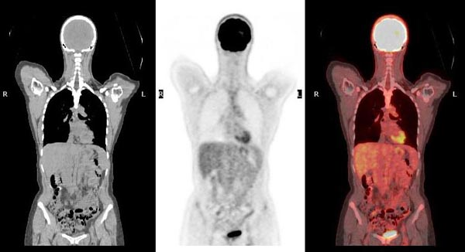
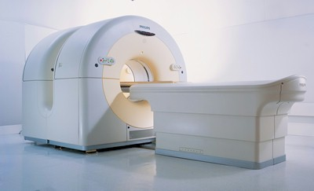
Gebruik van de hand- en voetmonitor en de meetpoorten
Elke werknemer die een medisch onderzoek heeft ondergaan waarbij een radioactief product werd geïnjecteerd, mag de gecontroleerde zones niet betreden.
De meetinstrumenten aan de uitgang van de gecontroleerde zones zullen hem immers elke keer als besmet beschouwen.
→ Onmogelijk om te weten of het om een echte besmetting gaat die het gevolg is van het werk in de zone, dan wel of het voortkomt van het 'geneesmiddel' dat tijdens het medisch onderzoek werd geïnjecteerd.
→ Verplicht om er met de arbeidsgeneesheer over te praten
Verplicht om de medische dienst (zo mogelijk vooraf) in te lichten.

Slide 42
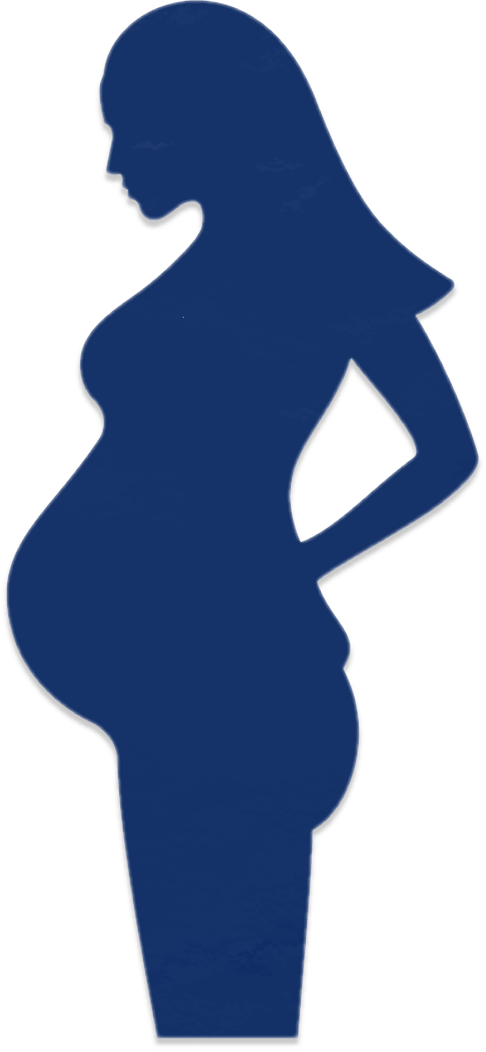
Bescherming van de zwangere vrouw
Zwangerschap
In België worden de zwangere vrouw en haar foetus als leden van het publiek beschouwd zodra de zwangerschap is bekendgemaakt.
1 mSv gedurende de hele zwangerschap
Borstvoedingsperiode:
ELK risico op een inwendige besmetting moet worden vermeden.
Uit voorzorg en ter bescherming, in beide gevallen: verwijdering uit de gecontroleerde zones

Slide 43
Deel III: om te onthouden
Persoonlijke beschermingsmiddelen
Kleding in de gecontroleerde zone
Ademhalingsbescherming: papieren masker, masker met koolstoffilter
Collectieve beschermingsmiddelen tegen besmetting
Ventilatie + lagedrukstroom
Uitrusting voor meting van de luchtvervuiling
Hand- en voetmonitors en meetpoorten
Na te leven regels in de gecontroleerde zone
Altijd de instructies van de RP-technici naleven
De richtlijnen volgen bij een waarschuwingssignaal
Niet eten, drinken of roken
Zich niet onnodig blootstellen (de aanwezigheid in de zone moet gerechtvaardigd zijn)
Signalisatie in de gecontroleerde zone
Radioactief klaverblad
Signalisatie aan de ingang van de zone

Slide 44
Deel III: om te onthouden
Procedure voor het betreden en verlaten van de gecontroleerde zone
Uitrusting om de gecontroleerde zone te betreden (schort, dosimeters, enz.)
Gebruik van hand- en voetmonitors en meetpoorten
Gebruik van de dosimeters
Op de borst en zichtbaar met de identificatiebadge
Uit te voeren controles bij het verlaten van de gecontroleerde zone
Niet-besmetting controleren: hand- en voetmonitors & meetpoorten
Controleren of voorwerpen die de gecontroleerde zone moeten verlaten, niet besmet zijn (de controle gebeurt door een RP-technicus, tel.: 071 82 93 33)
Middelen voor opsporing van radioactiviteit in de gecontroleerde zone
G64 = meting van het dosisdebiet in het laboratorium
Systeem voor de meting van de luchtverontreiniging

Slide 45
Deel III: om te onthouden
Reacties op radiologische waarschuwingssignalen
Het aan de gang zijnde proces veilig stellen (indien van toepassing)
Evacuatie
Een RP-technicus verwittigen (tel. 071 82 93 33)
Als een RP-technicus op de operaties toeziet, beslist hij of het lokaal na een waarschuwingssignaal al dan niet moet worden ontruimd (enkel zijn oordeel telt).
Bescherming van de zwangere vrouw
De arbeidsgeneesheer op de hoogte brengen
Tijdens de zwangerschap is het verboden om de gecontroleerde zone te betreden
Geen besmettingsrisico lopen, ook niet tijdens de borstvoedingsperiode
Medisch onderzoek met radioactieve tracers
De arbeidsgeneesheer op de hoogte brengen
Het is verboden om de gecontroleerde zone te betreden

Slide 46
Nuttige links:
In het Frans:
http://www.afcn.fgov.be/
http://www.afcn.fgov.be/fr/page/video-radioactivite/1351.aspx?LG=1
http://www.belv.be/
http://www.cea.fr/jeunes/themes/la-radioactivite/la-radioactivite
http://www.asn.fr/index.php/S-informer/Dossiers/Les-effets-des-rayonnements-ionisants
http://www.asn.fr/index.php/S-informer/Publications/Fiches-d-information-du-public
In het Engels:
http://www.iaea.org/Publications/Booklets/RadPeopleEnv/pdf/radiation_low.pdf
http://www.iaea.org/Publications/Booklets/RadPeopleEnv/index.html

